Slide 1


Slide 2

Il convient de lancer le mode diaporama pour la diffusion de la leçon en classe
Réservé à l’enseignant (e)

Slide 3

Pictogrammes
Réservé à l’enseignant (e)

Slide 4
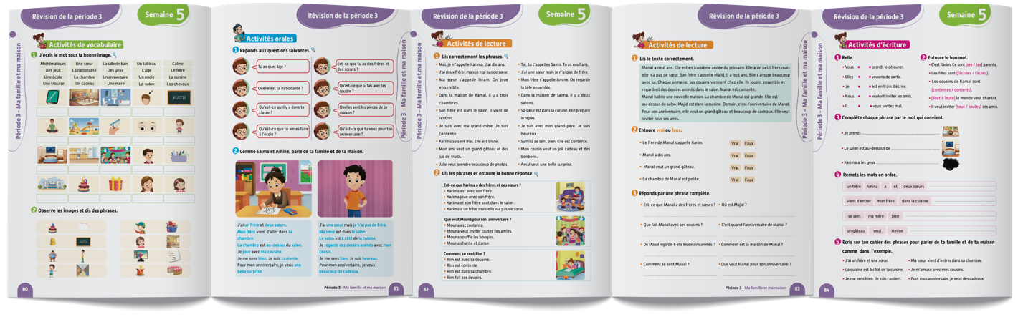
Contenu de la semaine
Réservé à l’enseignant (e)

Slide 5

Organisation de la semaine 5
Réservé à l’enseignant (e)
Séance 4
Séance 1
Activités de vocabulaire
Évaluation
Activités d’écriture
Évaluation
Séance 2
Séance 5
Activités orales
Évaluation
Évaluation
Séance 3
Séance 6
Activités de lecture
Évaluation
Évaluation

Slide 6



Plan de la séance 1
Réservé à l’enseignant (e)
1. Activité 1
Écriture de mots.
Points de langue.
Écriture de phrases.

Slide 7
Réservé à l’enseignant (e)
(ة)خاص بالأستاذ
Au terme de cette séance de révision, l’enseignant doit vérifier qu’au moins 80% des élèves sont capables de :
Répondre correctement aux exercices de langue.
Écrire une phrase.
* Si ce taux n’est pas atteint, il convient de mettre en place des actions de remédiation, collectives ou individuelles.

Slide 8




Bonjour les enfants. Aujourd’hui, nous allons commencer une nouvelle séance de révision. Soyez attentifs.

Slide 9

Prenez vos ardoises.

Slide 10
Lisez la phrase en silence. Écrivez la bonne réponse sur vos ardoises.
ma
mes
Ce sont ________ sœurs.

Slide 11
Levez vos ardoises.

Slide 12
Corrigez. Qui veut expliquer la réponse ?
ma
mes
Ce sont mes sœurs.

Slide 13
Lisez la phrase en silence. Écrivez la bonne réponse sur vos ardoises.
ton
tes
C’est __________________ frère.

Slide 14
Levez vos ardoises.

Slide 15
Corrigez. Qui veut expliquer la réponse ?
ton
tes
C’est ton frère.

Slide 16
Lisez la phrase en silence. Écrivez la bonne réponse sur vos ardoises.
prend
prends
Nabila _______________ le déjeuner.

Slide 17
Levez vos ardoises.

Slide 18
Corrigez. Qui veut expliquer la réponse ?
prend
prends
Nabila prend le déjeuner.

Slide 19
Lisez la phrase en silence. Écrivez la bonne réponse sur vos ardoises.
vient de sortir
viennent de sortir
Mes parents ____________ du salon.

Slide 20
Levez vos ardoises.

Slide 21
Corrigez. Qui veut expliquer la réponse ?
vient de sortir
viennent de sortir
Mes parents viennent de sortir du salon.

Slide 22

Lisez la phrase en silence. Écrivez la bonne réponse sur vos ardoises.
au-dessus
au-dessous
La cuisine est _________de la salle de bain.

Slide 23
Levez vos ardoises.

Slide 24
Corrigez. Qui veut expliquer la réponse ?
au-dessus
au-dessous
La cuisine est au-dessus de la salle de bain.

Slide 25
Lisez la phrase en silence. Écrivez la bonne réponse sur vos ardoises.
me sens
se sent
Ma tante ________________ bien.

Slide 26
Levez vos ardoises.

Slide 27
Corrigez. Qui veut expliquer la réponse ?
me sens
se sent
Ma tante se sent bien.

Slide 28
Lisez la phrase en silence. Écrivez la bonne réponse sur vos ardoises.
content
contente
Ma grand-mère est ________________ .

Slide 29
Levez vos ardoises.

Slide 30
Corrigez. Qui veut expliquer la réponse ?
content
contente
Ma grand-mère est contente.

Slide 31
Lisez la phrase en silence. Écrivez la bonne réponse sur vos ardoises.
voulons
veulent
Nous ____________ des gâteaux et des cadeaux.

Slide 32
Levez vos ardoises.

Slide 33
Corrigez. Qui veut expliquer la réponse ?
voulons
veulent
Nous voulons des gâteaux et des cadeaux.

Slide 34
Lisez la phrase en silence. Écrivez la bonne réponse sur vos ardoises.
tous
toutes
Karim invite ____________ ses amis.

Slide 35
Levez vos ardoises.

Slide 36
Corrigez. Qui veut expliquer la réponse ?
tous
toutes
Karim invite tous ses amis.

Slide 37

Prenez vos cahiers.

Slide 38
Ces mots sont en désordre. Écrivez sur vos cahiers une phrase correcte à partir de ces mots.
une sœur
a
un frère
et
Sami

Slide 39
Qui veut lire sa phrase ?
une sœur
a
un frère
et
Sami

Slide 40

Corrigez. Je n’oublie pas la majuscule au début de la phrase, le point à la fin et les espaces entre les mots.
Sami a une sœur et un frère.

Slide 41
On passe à une autre phrase. Ces mots sont en désordre. Écrivez sur vos cahiers une phrase correcte à partir de ces mots.
Sara
avec ses parents
prend le petit-déjeuner

Slide 42
Qui veut lire sa phrase ?
Sara
avec ses parents
prend le petit-déjeuner

Slide 43
Corrigez. Je n’oublie pas la majuscule au début de la phrase, le point à la fin et les espaces entre les mots.
Sara prend le petit déjeuner avec ses parents.

Slide 44
On passe à une autre phrase. Ces mots sont en désordre. Écrivez sur vos cahiers une phrase correcte à partir de ces mots.
Samir
dans la cuisine
vient d’entrer

Slide 45
Qui veut lire sa phrase ?
Samir
dans la cuisine
vient d’entrer

Slide 46
Corrigez. Je n’oublie pas la majuscule au début de la phrase, le point à la fin et les espaces entre les mots.
Samir vient d’entrer dans la cuisine.

Slide 47
On passe à une autre phrase. Ces mots sont en désordre. Écrivez sur vos cahiers une phrase correcte à partir de ces mots.
La chambre
du salon
à côté
est

Slide 48
Qui veut lire sa phrase ?
La chambre
du salon
à côté
est

Slide 49
Corrigez. Je n’oublie pas la majuscule au début de la phrase, le point à la fin et les espaces entre les mots.
La chambre est à côté du salon.

Slide 50
On passe à une autre phrase. Ces mots sont en désordre. Écrivez sur vos cahiers une phrase correcte à partir de ces mots.
triste
Nada
se sent

Slide 51
Qui veut lire sa phrase ?
triste
Nada
se sent

Slide 52
Corrigez. Je n’oublie pas la majuscule au début de la phrase et le point à la fin.
Nada se sent triste.

Slide 53
On passe à une autre phrase. Ces mots sont en désordre. Écrivez sur vos cahiers une phrase correcte à partir de ces mots.
beaucoup de
Youssef
veut
cadeaux

Slide 54
Qui veut lire sa phrase ?
beaucoup de
Youssef
veut
cadeaux

Slide 55
Corrigez. Je n’oublie pas la majuscule au début de la phrase et le point à la fin.
Youssef veut beaucoup de cadeaux.

Slide 56
Prenez vos ardoises.

Slide 57

Écrivez le mot qui manque dans la phrase.
C’est …………… de Salim .

Slide 58
Levez les ardoises. Je vais vérifier votre écriture.

Slide 59
Corrigez.
C’est l’anniversaire de Salim.

Slide 60


Écrivez le mot qui manque dans la phrase.
Ma ………… se sent ………... .

Slide 61
Levez les ardoises. Je vais vérifier votre écriture.

Slide 62
Corrigez.
Ma grand-mère se sent contente.

Slide 63


Écrivez le mot qui manque dans la phrase.
Ma ……… vient de sortir de …………. .

Slide 64
Levez les ardoises. Je vais vérifier votre écriture.

Slide 65
Corrigez.
Ma mère vient de sortir de
la salle de bain.

Slide 66
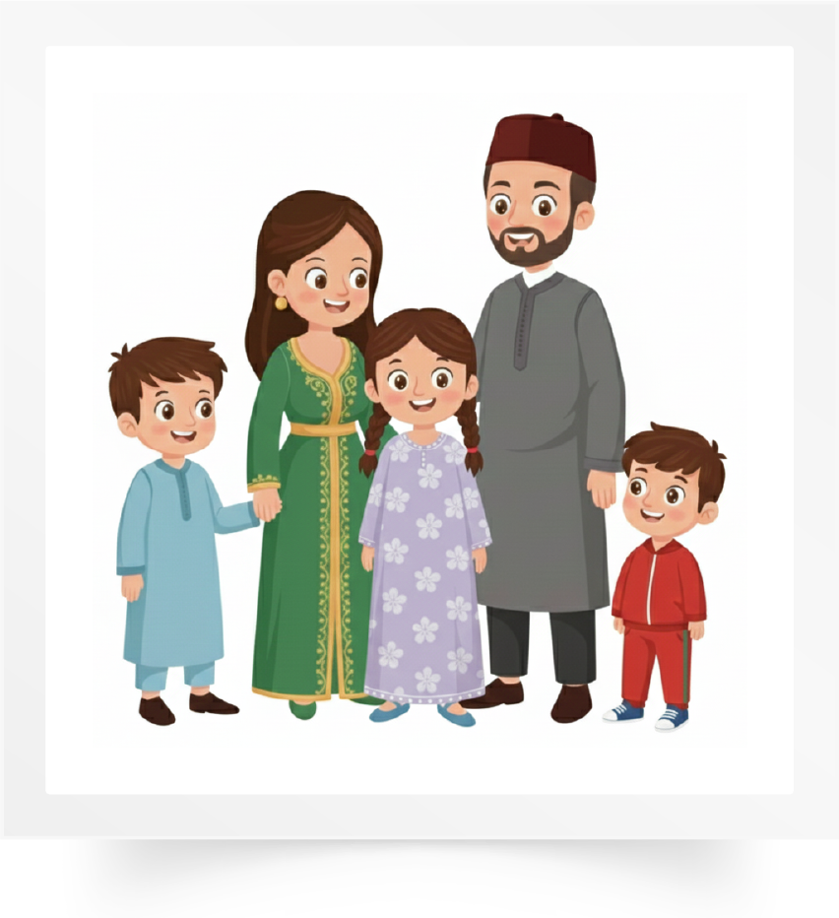
Écrivez le mot qui manque dans la phrase.
C’est ……………… de Lina.

Slide 67
Levez les ardoises. Je vais vérifier votre écriture.

Slide 68
Corrigez.
C’est la famille de Lina.

Slide 69


Écrivez le mot qui manque dans la phrase.
Majd …………… avec son ………… .

Slide 70
Levez les ardoises. Je vais vérifier votre écriture.

Slide 71
Corrigez.
Majd s’amuse avec son père.

Slide 72


Plan de la séance
Réservé à l’enseignant (e)
Écriture de mots.
Point de langue.
2, Activité 2
Écriture de phrases.

Slide 73

Maintenant, nous allons écrire des phrases.

Slide 74
Prenez vos cahiers.

Slide 75

Écrivez une phrase suivante comme dans l’exemple.

Slide 76
Qui veut lire sa phrase ?

Slide 77
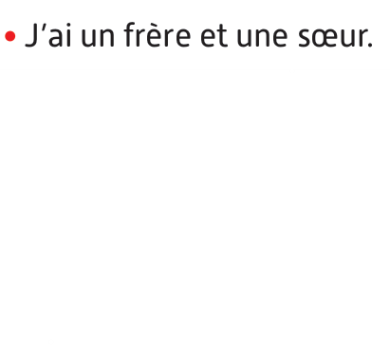
Écrivez une phrase suivante comme dans l’exemple.

Slide 78
Qui veut lire sa phrase ?

Slide 79

Écrivez une phrase suivante comme dans l’exemple.

Slide 80
Qui veut lire sa phrase ?

Slide 81
Écrivez une phrase suivante comme dans l’exemple.
Le salon est à côté de la cuisine.

Slide 82
Qui veut lire sa phrase ?

Slide 83

Écrivez une phrase suivante comme dans l’exemple.

Slide 84
Qui veut lire sa phrase ?

Slide 85

Écrivez une phrase suivante comme dans l’exemple.

Slide 86
Qui veut lire sa phrase ?

Slide 87

Écrivez une phrase suivante comme dans l’exemple.

Slide 88
Qui veut lire sa phrase ?

Slide 89
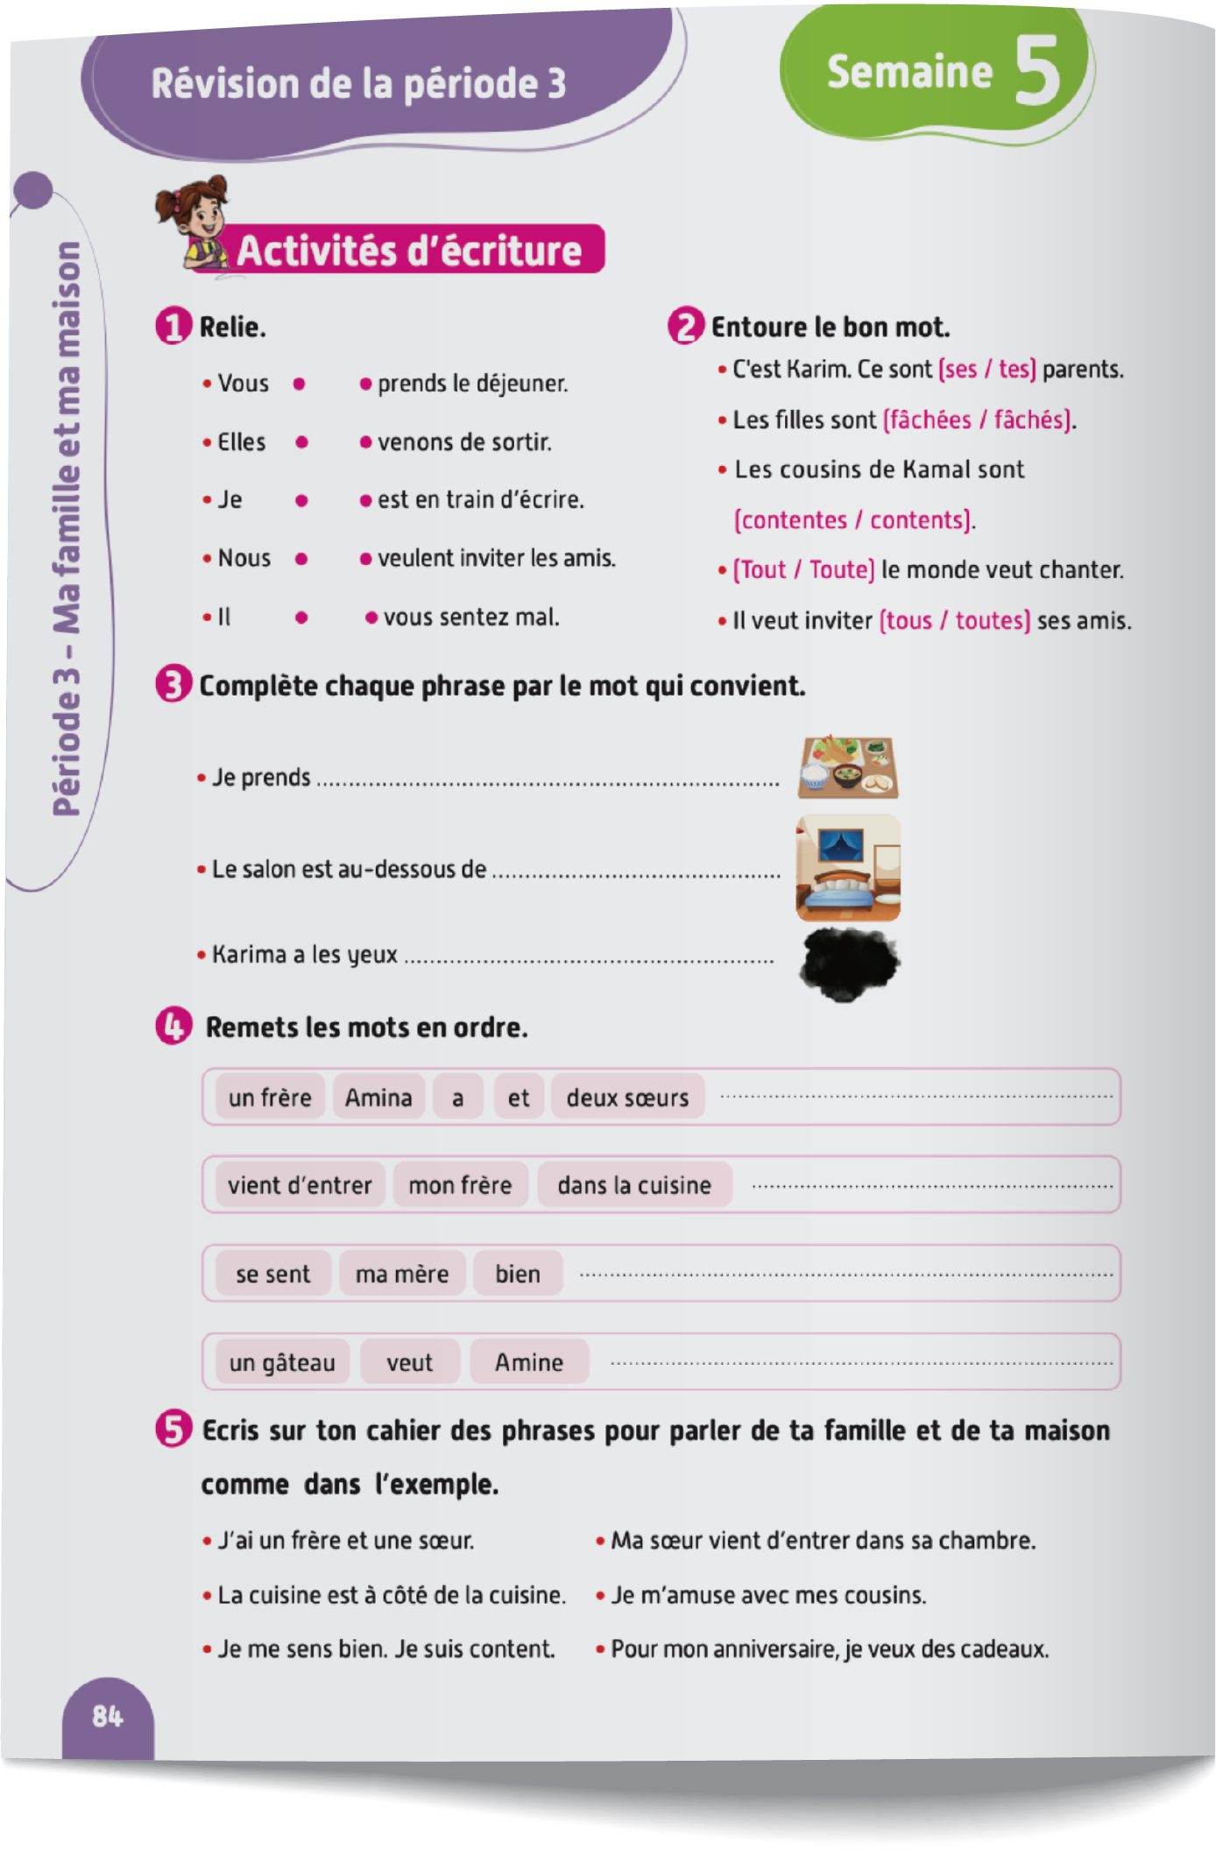

La séance d’aujourd’hui est terminée. À la maison, faites ces exercices de la page 84.

Slide 90
Réservé à l’enseignant (e)
Évaluation des acquis
de la période 3

Slide 91
Réservé à l’enseignant (e)
Les compétences évaluées
CO1 Comprendre, à l’oral, des mots de vocabulaire.
CO2 Comprendre, à l’oral, des phrases.
PO1 Produire, à l’oral, des mots de vocabulaire.
PO2 Participer à un dialogue en mobilisant les actes de parole étudiés.
PO3 Prendre la parole pour partager des informations.
LF1 Lire des mots et des phrases correctement et avec fluidité.
LF2 Lire des textes correctement et avec fluidité.

Slide 92

Réservé à l’enseignant (e)
  Cette partie est consacrée à l’évaluation des compétences suivantes : LF1 – LF2 – PO1 – PO2 – PO3 - CO1 – C02.
  La passation se fait de manière individuelle : l’enseignant évalue chaque élève en l’ invitant à son bureau.
  L’enseignant est guidé par le ppt affiché sur son ordinateur qui ne doit pas être projeté sur l’écran de la classe (l’ordinateur doit être débranché du Datashow).
  Pendant que l’enseignant évalue de manière individuelle les élèves, le reste de la classe réalise des activités pour assurer le calme : lecture, coloriage, copie, dessin.
  L’enseignant note immédiatement chaque compétence évaluée et renseigne la grille de compilation (0 -10 ) en s’appuyant sur les indications de compilation en dessous de chaque slide d’item.

Slide 93
Réservé à l’enseignant (e)
Avant de commencer les évaluations individuelles
1- Garder à portée de main la grille de compilation
2- Donner une activité à réaliser au reste de la classe

Slide 94

Réservé à l’enseignant (e)
L’enseignant demande aux élèves de prendre le livret à la page 80 et de relire en silence les mots de l’activité 1.

Slide 95
Bonjour cher élève. Nous allons faire quelques activités d’évaluation.

Slide 96
Réservé à l’enseignant (e)
C01. Comprendre, à l’oral, des mots de vocabulaire .

Slide 97




Regarde les images, écoute le mot et montre la bonne image. Je vais te dire cinq mots : La cuisine – La mère – Inviter – Calme – Entrer.
1 réponse correcte = 2 points

Slide 98
Réservé à l’enseignant (e)
C02. Comprendre, à l’oral, des mots de vocabulaire.

Slide 99
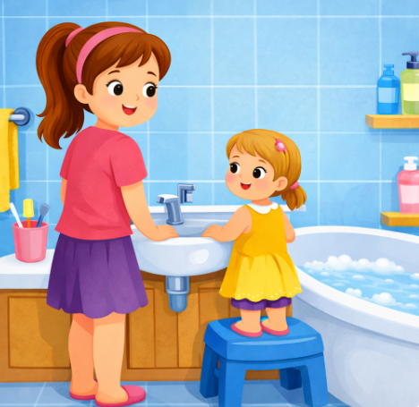
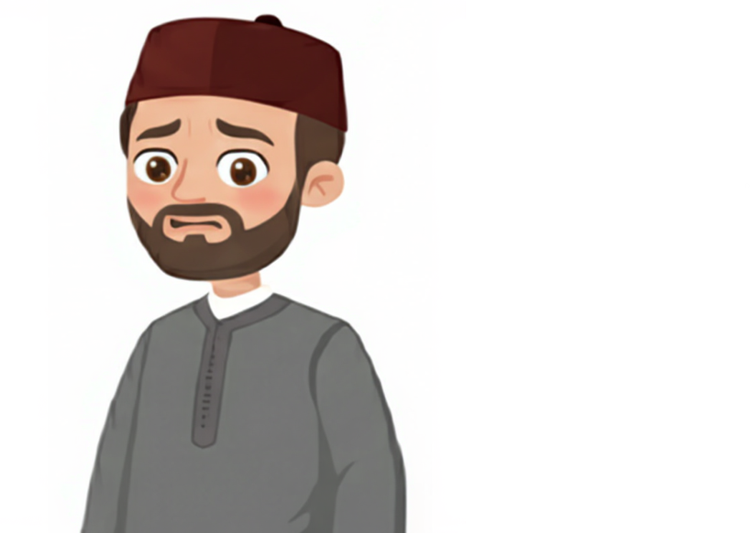
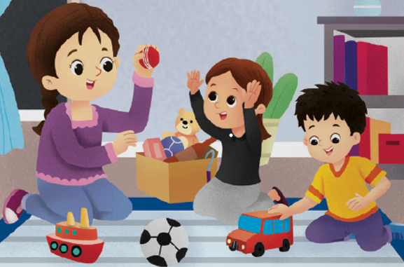
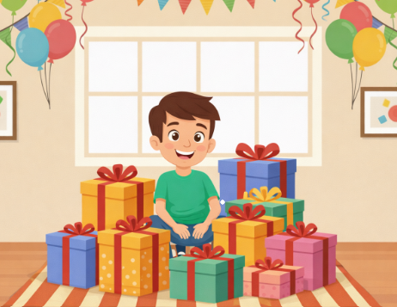
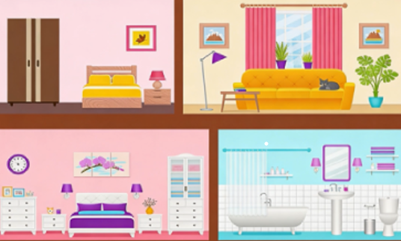
Regarde les images, écoute les phrases et montre les bonnes images : Lina est dans la salle de bain avec sa sœur – Le garçon a beaucoup de cadeaux – Mon père est triste – Sara s’amuse avec son frère et sa sœur – Le salon est à côté de la chambre.
1 réponse correcte = 2 points

Slide 100
Réservé à l’enseignant (e)
P01. Produire, à l’oral, des mots de vocabulaire.

Slide 101


Mets ton doigt sur chaque image, dis-moi le mot en français.
1 réponse correcte = 2 points

Slide 102
Réservé à l’enseignant (e)
PO2. Participer à un dialogue en mobilisant les actes de parole étudiés.

Slide 103
Je vais te poser des questions et tu dois répondre correctement.
Comment ça va ?
Est-ce que tu as un grand frère ?
Qu’est-ce que tu fais avec tes amis ?
Dans ta maison, où est la chambre ?
Quel cadeau tu veux pour ton anniversaire ?
1 réponse correcte = 2 points

Slide 104
Réservé à l’enseignant (e)
P03. Prendre la parole pour parler de ma famille et de ma maison.

Slide 105


Présente-toi, puis parle de ta famille, de ta maison. Dis comment tu te sens et parle de ce que tu veux pour ton anniversaire. Tu dois dire 5 phrases. Expliquer la consigne avec la langue de l’apprenant.
Situation : Présente-toi, puis parle de ta famille, de ta maison.
Dis comment tu te sens et parle de ce que tu veux pour ton anniversaire.
1 réponse correcte = 2 points (10 pts)

Slide 106
Réservé à l’enseignant (e)
LF1. Lire des mots correctement.

Slide 107
Je vais te montrer des mots et tu dois les lire.
L’enseignant choisit 5 mots.
chaise œuf train pique-nique
agneau hôpital deux vase
timbre collier manette homme
1 réponse correcte = 2 points

Slide 108
Réservé à l’enseignant (e)
LF2. Lire des phrases correctement et avec fluidité.

Slide 109
Lis les phrases correctement et avec fluidité.
Ma chambre est à côté du salon.
Mes grands-parents se sentent bien.
Fluidité = 4 points ( 2 points par phrase)
Correction = 6 points ( 0,5 par mot)

Slide 110

C’est fini. Reviens à ta place !

